Slide 1
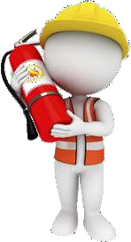

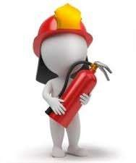
🔥 Il rischio incendio
Integrazione al vadeemcum in caso di evacuazione
Ad uso degli studenti
Alcamo (TP) – 07 gennaio 2026
Il Servizio di Prevenzione e Protezione

Slide 2
🔥 Rischio Incendio
Cos’è il rischio incendio?
È la possibilità che si sviluppi un fuoco capace di causare danni a persone, abitazioni, oggetti e ambiente.
Molti incendi nascono da comportamenti quotidiani.

Slide 3
⚠️ Situazioni a rischio – In casa:
I giovani possono incontrare il rischio incendio soprattutto in questi contesti:
1.
Caricatori lasciati attaccati troppo a lungo
• Fornelli accesi senza controllo
• Candele o incenso accesi
• Prese elettriche sovraccariche
• Sigarette spente male

Slide 4
2. 🔌 Tecnologia ed elettricità:
• Cavi rovinati o scoperti
• Power bank di scarsa qualità
• Dispositivi coperti durante la ricarica

Slide 5
3. 🚬 Rischi all’aperto e attività ricreative:
• Mozziconi di sigaretta a terra
• Accendini usati per gioco
• Falò o barbecue improvvisati
• Fuochi d’artificio non controllati
• Spray infiammabili vicino a fiamme

Slide 6
✅ Comportamenti sicuri
Cosa fare per ridurre il rischio incendio:
• Non lasciare fiamme incustodite
• Usare dispositivi certificati
• Spegnere sigarette e candele
• Non giocare con materiali infiammabili

Slide 7
🚨 Cosa fare in caso di incendio?
• Mantieni la calma
• Avvisa subito gli altri
• Chiama il 115 o il 112
• Non usare ascensori
• In presenza di fumo cammina chinato

Slide 8
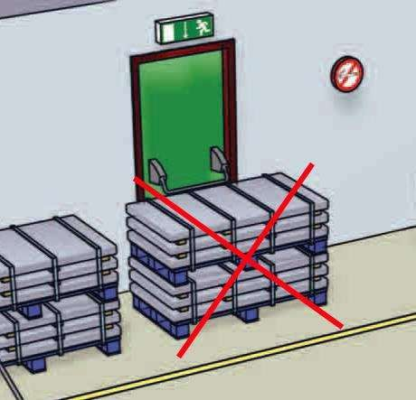


Le uscite di sicurezza
Le uscite di sicurezza permettono la fuga verso un luogo sicuro.
Devono essere sempre libere e segnalate da cartelli verdi.

Slide 9
Cos’è un’emergenza
È una situazione anomala e imprevista che richiede azioni straordinarie per proteggere le persone e limitare i danni.

Slide 10
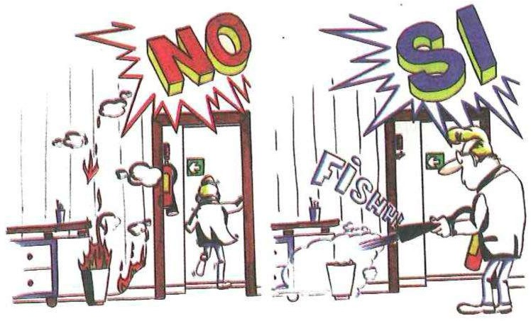
Gestione dell’emergenza
• Seguire le indicazioni fornite dalla planimetria
di emergenza
• Non fuggire in modo disordinato
• Utilizzare i mezzi di sicurezza solo se formati
• Collaborare con gli addetti all’emergenza

Slide 11
Messaggio importante
🎯 RICORDA
Molti incendi si possono evitare.
Essere giovani significa essere responsabili.
La prevenzione parte da te.

Slide 12
Slogan per la scuola
💡La sicurezza non è un gioco
✅Un gesto sicuro oggi, un futuro protetto
domani
🔥Attenzione al fuoco: proteggi te stesso e gli altri
Numero unico emergenza

